Slide 1

TỔNG QUAN BẾP BÁNH

Slide 2

KIỂM TRA BÀI CŨ
Hãy phân loại men ?

Slide 3
ĐÁP ÁN
Men
Men tươi
Men khô
Men ngọt
Men lạt
Men ngọt
Men lạt

Slide 4
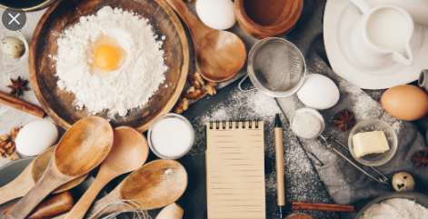
Chương 2: NGUYÊN PHỤ LIỆU LÀM BÁNH (tt)

Slide 5
Kể tên các loại chất béo trong làm bánh?

Slide 6
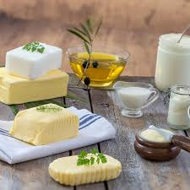
IV. CHẤT BÉO TRONG LÀM BÁNH

Slide 7
IV. CHẤT BÉO TRONG LÀM BÁNH
1. Bơ động vật (butter)
Bơ là loại thực phẩm được chế biến từ chất béo của sữa.

Slide 8
IV. CHẤT BÉO TRONG LÀM BÁNH
1. Bơ động vật (butter)
Thành phần chủ yếu của bơ là chất béo (85%) và sữa, ngoài ra còn có nước, đường fructose, casein, muối ăn, các loại vitamin và khoáng chất.

Slide 9
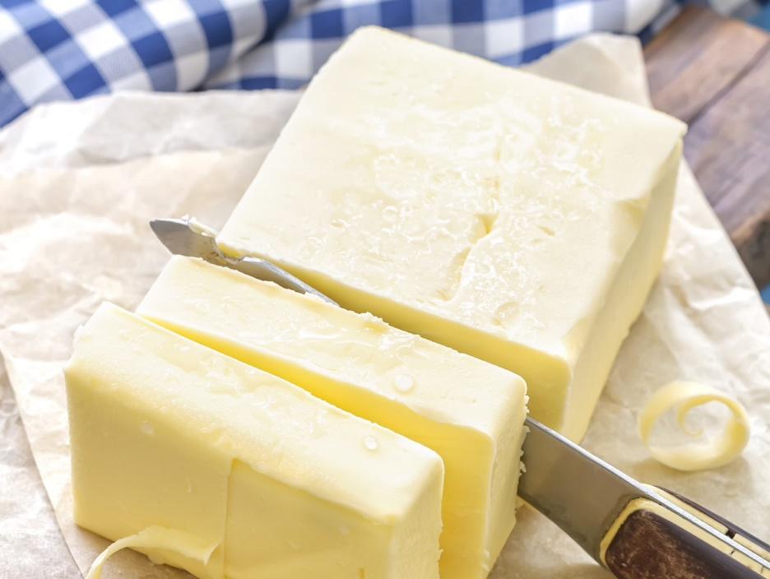

Slide 10
Có 2 loại bơ
Bơ
Bơ lạt
Nấu ăn
Làm bánh
Bơ mặn
Dùng trực tiếp với bánh mì, phô mai, hạt, quả khô

Slide 11
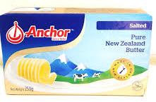
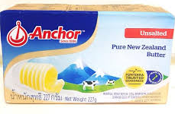

Slide 12
1. Bơ động vật (butter)
Yêu cầu chất lượng bơ:
- Bơ có chất lượng tốt phải là khối mịn đồng đều, không có chỗ quá lỏng hoặc có chỗ quá rắn, không được có lỗ hổng trong khối bơ.
- Bơ thường có màu trắng ngà hay màu vàng nhạt đồng đều.

Slide 13
1. Bơ động vật (butter)
Tác dụng của bơ trong làm bánh:
Bơ là nguyên liệu chủ yếu trong hầu hết các món cookies, kết hợp với đường tạo môi trường không khí cho bánh nở xốp khi nướng.

Slide 14
1. Bơ động vật (butter)
Tác dụng của bơ trong làm bánh:
Là chất bôi trơn giúp khối bột nhào dẻo hơn, từ đó giữ được lượng không khí và bánh sẽ xốp hơn. Ngoài ra nhờ tính chất bôi trơn của bơ giúp cho việc nhào bột được dễ dàng hơn.

Slide 15
1. Bơ động vật (butter)
Tác dụng của bơ trong làm bánh:
Giúp cho bánh thơm hơn và có độ mềm mịn hơn.
Bơ còn được dùng để tạo độ béo, độ bóng mượt cho kem phủ mặt bánh hay làm nhân bánh
Tăng giá trị dinh dưỡng cho sản phẩm

Slide 16
1. Bơ động vật (butter)
Bảo quản bơ:
Nếu bảo quản ở nhiệt độ quá thấp (-20 → - 25ºC) bơ bị biến đổi về trạng thái tạo thành những vết rạn nứt hoặc tơi thành những mảnh vụn.

Slide 17
1. Bơ động vật (butter)
Bảo quản bơ:
Nếu bảo quản ở nhiệt độ 25ºC bơ bắt đầu chảy, tách thành lớp chất béo và lớp nước, chất lượng của bơ bị giảm nhanh chóng

Slide 18
1. Bơ động vật (butter)
Bảo quản bơ:
Nhiệt độ càng cao thì thời gian bảo quản càng rút ngắn
Nhiệt độ làm việc thích hợp của bơ từ 20 → 24ºC

Slide 19
1. Bơ động vật (butter)
Nhiệt độ | Thời gian bảo quản
-12 → -18ºC | 6 → 9 tháng
-6 → -8ºC | 2 → 4 tháng
0ºC | 5 → 7 tuần
> 20ºC | 1 → 2 tuần

Slide 20
IV. CHẤT BÉO TRONG LÀM BÁNH
2. Bơ thực vật (Margarine)
Margarine dùng để chỉ tất cả các chất thay thế bơ. Margarine được sản xuấ từ dầu thực vật như dầu hoa hướng dương, dầu đậu nành.
Điểm tan chảy của margarine từ 35 - 53ºC

Slide 21
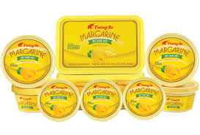

Slide 22
2. Bơ thực vật (Margarine)
Margarine đóng vai trò quan trọng trong các thành phần làm bánh bông kem, bánh nở lớp. Đây là 1 chất béo đạt tiêu chuẩn về độ chắc, dẻo và đàn hồi do đó nó có khả năng tạo ra các tầng mỏng mà không bị vụn nát hay bị trộn lẫn với bột nhào

Slide 23
2. Bơ thực vật (Margarine)
Margarine có các ưu điểm sau:
- Chất béo không bị tan nhanh
- Giá thành thấp hơn bơ

Slide 24
IV. CHẤT BÉO TRONG LÀM BÁNH
3. Shorterning (Mỡ trừu)
Là 1 loại chất béo dạng rắn được sản xuất từ dầu thực vật. Shorterning có được do quá trình hydro hóa các acid béo. Nó đóng rắn ở nhiệt độ phòng.

Slide 25
IV. CHẤT BÉO TRONG LÀM BÁNH
3. Shorterning (Mỡ trừu)
Thành phần của shorterning chỉ có hỗn hợp các loại dầu đặc và chất bảo quản
Độ nóng chảy 44 - 55ºC, nhiệt độ đông đặc 34 - 44ºC

Slide 26
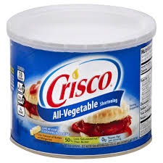
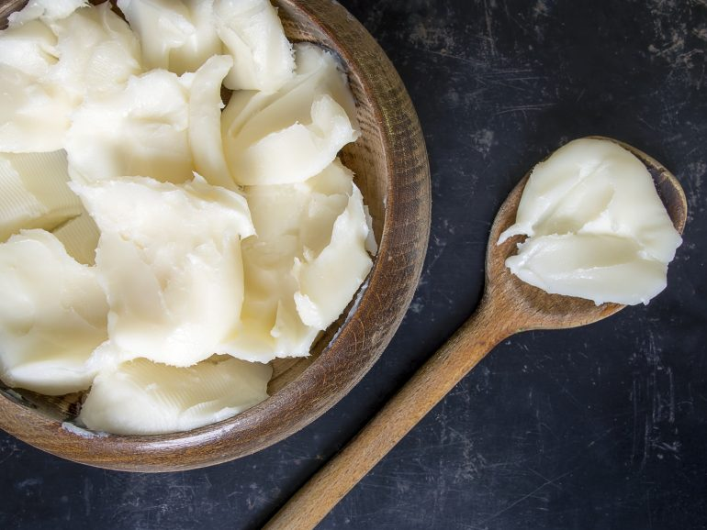

Slide 27
3. Shorterning (Mỡ trừu)
Trong thực phẩm, shorterning cần thiết trong chế biến kem bơ và bánh xốp. Trong sản xuất cookies đôi khi shorterning dùng để thay thế cho bơ vì shorterning có giá thành rẻ hơn bơ và khi pha màu thì màu sắc trang trí sẽ đẹp hơn bơ
Bảo quản: để nơi khô ráo, thoáng mát

Slide 28
IV. CHẤT BÉO TRONG LÀM BÁNH
4. Dầu ăn
Dầu ăn được dùng trong công thức bánh vì nó cung cấp không quá nhều chất béo như bơ
Dầu ăn dùng trong làm bánh là dầu thực vật, mùi nhẹ

Slide 29
IV. CHẤT BÉO TRONG LÀM BÁNH
1.5. Mỡ
Có màu trắng đục và dạng rắn khi bảo quản ở nhiệt độ thấp, và hóa lỏng ở nhiệt độ cao.
Ứng dụng chủ yếu trong các món bánh Á

Slide 30
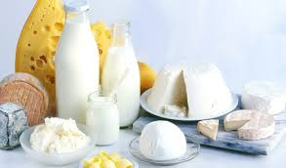
V. SỮA VÀ CÁC SẢN PHẨM TỪ SỮA

Slide 31
V. SỮA VÀ CÁC SẢN PHẨM TỪ SỮA ĐỘNG VẬT
Sữa
Sữa là một chất lỏng màu trắng đục được tạo ra bởi giống cái của động vật có vú
Thành phần chính xác của sữa tươi khác nhau giữa các loài nhưng thành phần chính của sữa gồm: chất béo, protein, đường lactose, vitamin, khoáng chất và nước.

Slide 32
V. SỮA VÀ CÁC SẢN PHẨM TỪ SỮA
2. Các sản phẩm từ sữa
Sữa tươi thanh trùng
Sữa thanh trùng được làm từ sữa tươi nguyên chất 100%. Sản phẩm được tạo ra nhờ công nghệ thanh trùng hiện đại – xử lý ở nhiệt độ 90ºC trong 30 giây rồi làm lạnh nhanh ở 4ºC, giữ lại trọn vẹn lượng Vitamin và khoáng chất từ sữa bò tươi nguyên chất.

Slide 33
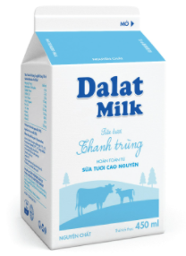
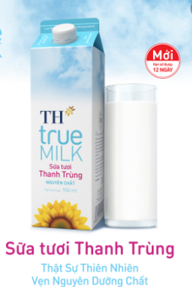

Slide 34
V. SỮA VÀ CÁC SẢN PHẨM TỪ SỮA
2. Các sản phẩm từ sữa
Sữa tươi thanh trùng
Sữa thanh trùng phải được giữ lạnh liên tục ở môi trong 3 – 5 độ C dù bạn đã mở hộp sữa ra hay chưa. Hơn nữa, sữa có hạn sử dụng không dài, trong vòng khoảng 10 ngày.

Slide 35
V. SỮA VÀ CÁC SẢN PHẨM TỪ SỮA
2. Các sản phẩm từ sữa
Sữa tiệt trùng
Sữa tiệt trùng được làm từ sữa tươi và có thể bổ sung thêm một số hương liệu tự nhiên cùng các vitamin cùng khoáng chất.

Slide 36
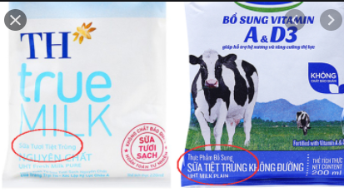

Slide 37
V. SỮA VÀ CÁC SẢN PHẨM TỪ SỮA
2. Các sản phẩm từ sữa
Sữa tiệt trùng
Sữa sử dụng công nghệ tiệt trùng UHT hiện đại, xử lý ở 140ºC trong khoảng thời gian từ 4 – 6 giây, sau đó làm lạnh đột ngột giúp tiêu diệt hết vi khuẩn và nấm men có hại.

Slide 38
V. SỮA VÀ CÁC SẢN PHẨM TỪ SỮA
2. Các sản phẩm từ sữa
Sữa tiệt trùng
Sữa tiệt trùng có thể để ở nhiệt độ bình thường trong vòng 6 – 12 tháng. Chỉ khi sữa đã mở hộp thì mới cần phải bảo quản trong môi trường lạnh.

Slide 39
V. SỮA VÀ CÁC SẢN PHẨM TỪ SỮA
2. Các sản phẩm từ sữa
Kem sữa
Whipping cream:
Whipping cream là loại kem tươi có nguồn gốc từ động vật. Có độ béo ngậy cao (38 – 40%). Do được tách từ sữa bò tươi nguyên chất nên Whipping Cream không chứa đường.

Slide 40
V. SỮA VÀ CÁC SẢN PHẨM TỪ SỮA
2. Các sản phẩm từ sữa
Kem sữa
Whipping cream:
Whipping Cream có hai loại: Whipping Cream (kem tự đánh bông) và Whipped Cream (kem đã đánh bông)

Slide 41
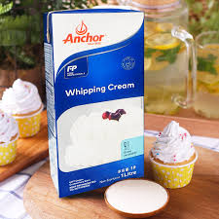
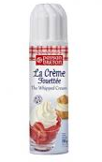

Slide 42
V. SỮA VÀ CÁC SẢN PHẨM TỪ SỮA
2. Các sản phẩm từ sữa
Kem sữa
Whipping cream:
Ưu điểm:
Whipping Cream được chiết xuất từ sữa bò tươi nguyên chất nên độ thơm ngon sẽ nhỉnh các loại kem khác trên thị trường.
Do không chứa đường nên các bạn dễ dàng gia – giảm độ ngọt theo khẩu vị của mình.

Slide 43
V. SỮA VÀ CÁC SẢN PHẨM TỪ SỮA
2. Các sản phẩm từ sữa
Kem sữa
Whipping cream:
Nhược điểm:
Do được chiết xuất từ sữa tươi nguyên chất nên Whipping Cream dễ chảy hơn so với Topping Cream.
Giá thành cao.

Slide 44
V. SỮA VÀ CÁC SẢN PHẨM TỪ SỮA
2. Các sản phẩm từ sữa
Kem sữa
Whipping cream:
Công dụng:
Dùng làm kem trang trí mặt bánh.
Được sử dụng cho nhiều loại bánh và dessert.
Whipped Cream được dùng với nhiều loại thức uống như: sữa lắc, cooktail, kẹo, cà phê và kem….

Slide 45
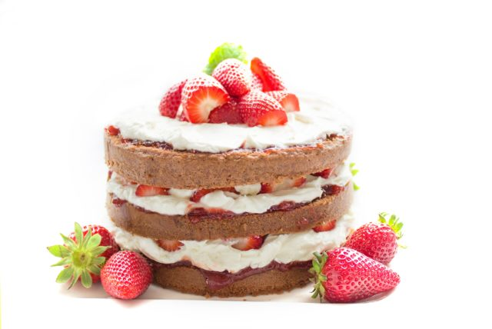

Slide 46
V. SỮA VÀ CÁC SẢN PHẨM TỪ SỮA
2. Các sản phẩm từ sữa
Kem sữa
Whipping cream:
Cách thức bảo quản:
Bảo quản trong tủ mát, tuyệt đối không để ngăn đá vì khi dùng sẽ làm kem bị tách nước.
Whipping Cream sử dùng còn dư, lau sạch miệng hộp, đậy kín nắp và bọc trong túi nilong.

Slide 47
V. SỮA VÀ CÁC SẢN PHẨM TỪ SỮA
2. Các sản phẩm từ sữa
Kem sữa
Whipping cream:
Cách thức bảo quản:
Thời gian bảo quản từ 5 – 7 ngày hoặc hơn tùy theo nhiệt độ tủ lạnh.
Trong thời gian bảo quản, thi thoảng nên lôi hộp Whipping ra lắc lên vài lần cho kem không bị đông lại ở đáy.

Slide 48
V. SỮA VÀ CÁC SẢN PHẨM TỪ SỮA
Bơ
Bơ là sản phẩm tiếp theo từ kem sữa khi người ta khuấy liên tụ để các hạt cầu béo tụ lại thành bơ

Slide 49
V. SỮA VÀ CÁC SẢN PHẨM TỪ SỮA
Sữa đặc, sữa bột
Sữa tách 1 phần nước được gọi là sữa cô đặc, khi loại bỏ hoàn toàn nước được gọi là sữa bột

Slide 50
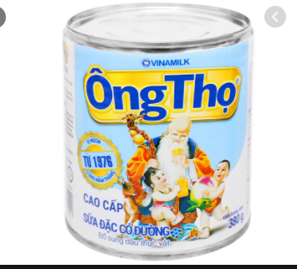

Slide 51
V. SỮA VÀ CÁC SẢN PHẨM TỪ SỮA
Sữa chua: Là sản phẩm lên men từ sữa, sữa chua có hàm lượng béo giống như sữa
Phô mai
Do người Ai Cập phát minh từ năm 3100BC
Phô mai được sản xuất từ sữa lên men và tạo đông các loại casein sữa, kết hợp với hoạt chất rennet

Slide 52
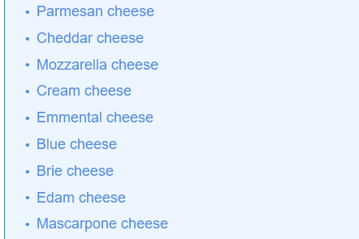

Slide 53
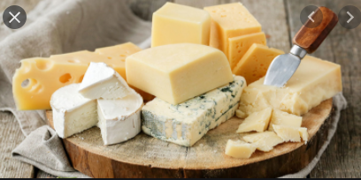

Slide 54
V. SỮA VÀ CÁC SẢN PHẨM TỪ SỮA
Kem phô mai
Đây là loại phô mai mềm dẻo được làm từ sữa nguyên kem và kem sữa. Chúng có vị chua rất nhẹ, mịn mượt và có lượng béo tối thiểu là 33%

Slide 55
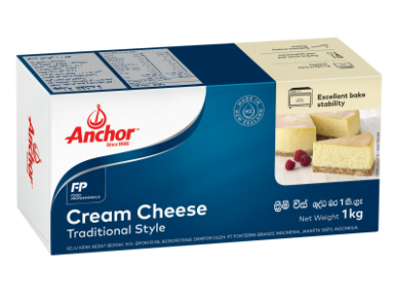

Slide 56
Kem phô mai tươi (Mascarpone)
Để tạo nên Mascarpone, người ta sẽ thêm một số chất phụ gia trong quá trình tách kem khỏi sữa, giúp làm biến chất phần nước sữa được tách ra mà không cần lên men hoặc phải ép, kết hợp với các chất làm đông như acetic acid hoặc citric mà tạo thành Mascarpone chúng ta thường dùng.

Slide 57
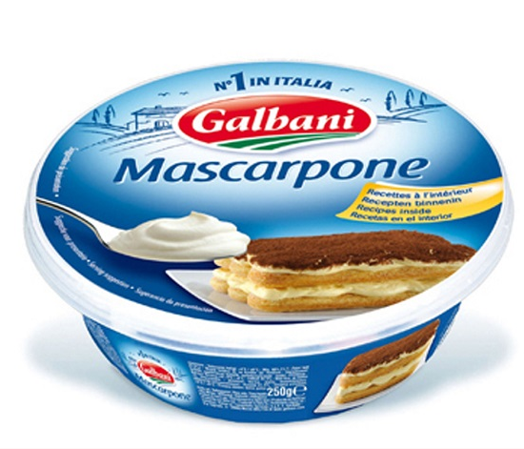

Slide 58
GIAO BÀI
Hãy tìm hiểu các loại phô mai trên thị trường hiện nay?

Slide 59


